Slide 1
商场通
产品页面设计 ver 0.5

Slide 2
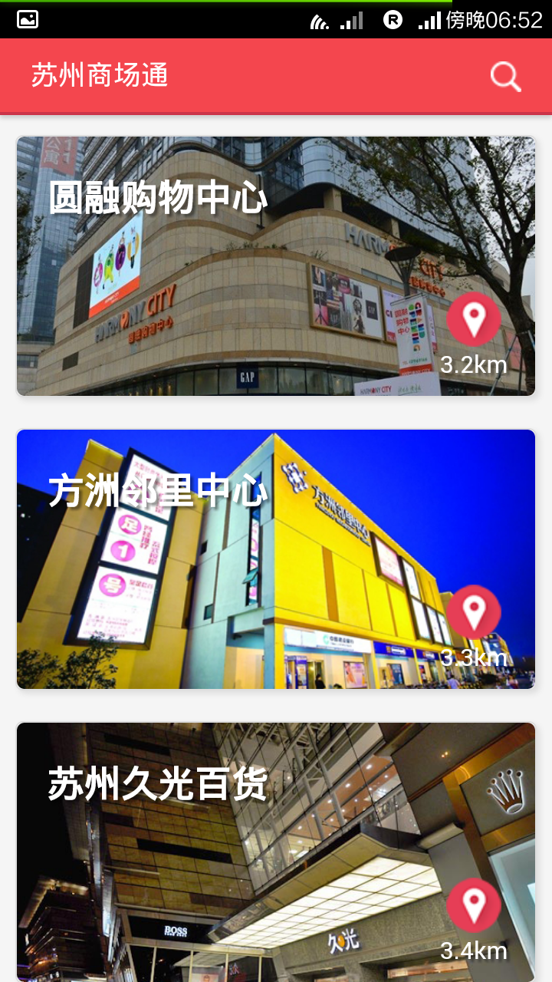

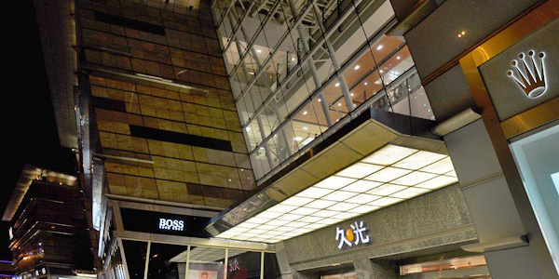

商场通首页
点击后出现左侧滑搜索
请制作icon类似
设计选单图示，点击后出现左侧滑选单
请加入爱心icon，点击后高亮，表示加入收藏夹，再次点击后取消高亮，表示移除收藏
商场卡片请修改为以下类型
苏州久光百货
3.4km

Slide 3
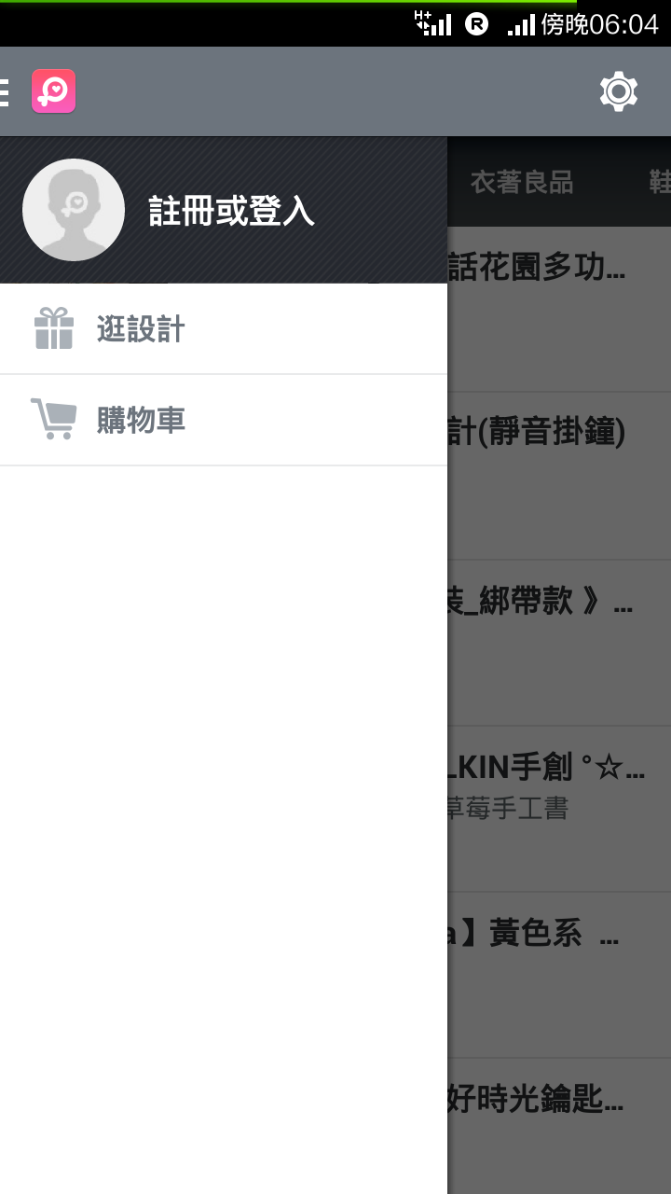
商场通首页
左侧边栏
左侧滑选单，以用户为主的相关功能。
最上方为用户登入介面，登入后显示用户头像与名称，请参考微信。
用户向左滑动自动收起
下方选单请先设计”收藏夹”、”关于我们”两项，包括图示

Slide 4
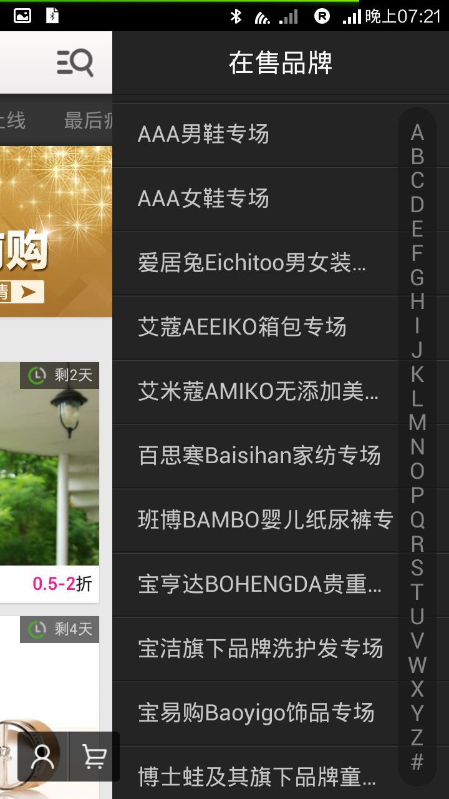

商场通首页
右侧边栏
商场
此处出现搜索框，用户输入每一个文字后，下方列表自动更新为相关的商场或商铺名称
搜索框旁放置放大镜icon
右侧滑菜单，以商场与商铺搜索为主。
用户向右滑动自动收起
品牌
H&M
邻瑞广场 1F
服装
流行
2.5km
H&M
邻瑞广场 1F
2.5km
服装
流行
H&M
商场与品牌可展开式选单，商场为默认关闭，点击后展开。品牌为默认展开，点击后关闭
首页左滑侧边栏，搜索结果请直接呈现成列表形式
包括
左边是品牌LOGO，右边是商铺名称、所在商场与楼层、经营内容、关键词
邻瑞广场 1F
2.5km
服装
流行
H&M
邻瑞广场 1F
2.5km
服装
流行
H&M
邻瑞广场 1F
2.5km
服装
流行

Slide 5
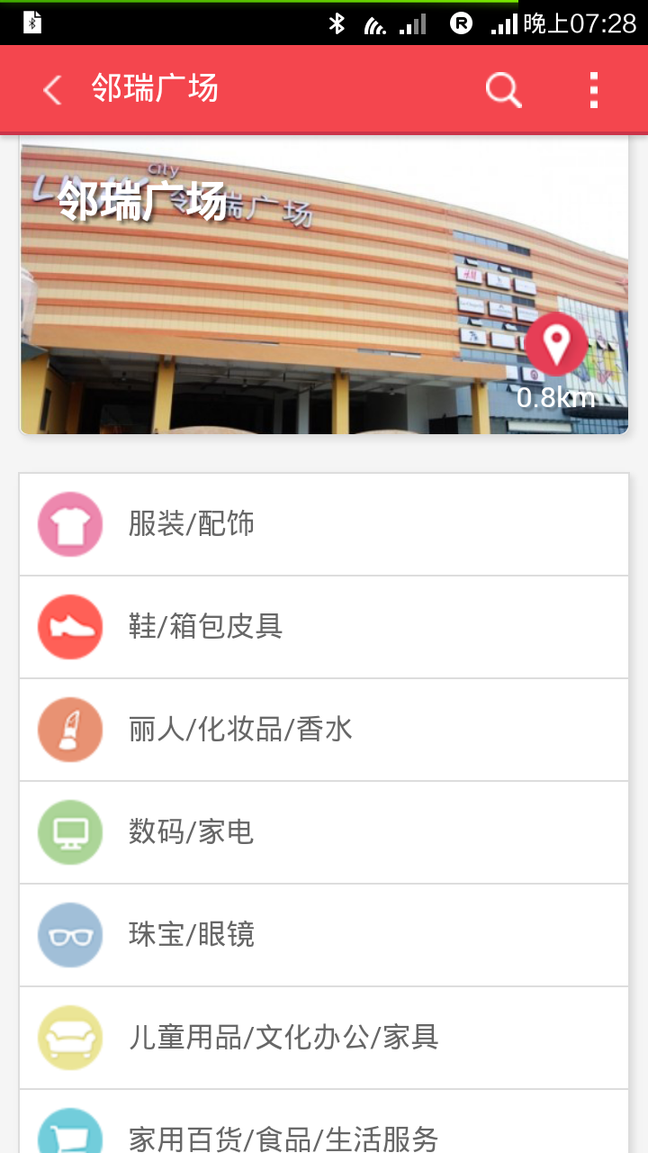







单一商场主页
商场卡片请修改为以下类型
此处只留一个搜索图示，用户点击后出现一个左侧边栏，可搜索商铺
苏州久光百货
3.4km
请设计一个类似室外地图的icon, 表示室内地图, 建议保留大头钉的图案
精品女装
美妆
西餐
精品
男鞋
请设计成按钮形状展示各分类，从API取得的POI列表中如果该商场没有这个分类的话，就不出现在这个商场中
包含公共设施
川菜
生活用品
营业时间：10:00~22:00
地铁1号线（星海广场）、公交：4路215路
0512-62996000
此处为商场相关信息

Slide 6


单一商场主页
右侧边栏
右侧边栏为上方可搜索，下方做为楼层选单，默认为全部收起，点击任一商铺进入店铺主页，点击任一公共设施则进入室内地图。
点击右侧室内地图icon统一跳转置室内地图
B1
1F
H&M
邻瑞广场 1F
服装
流行
215 公交站
精品女装
邻瑞广场
西餐
H&M
邻瑞广场 1F
精品
男鞋
服装
流行
川菜
2F 卫生间
生活用品
邻瑞广场 1F
营业时间：10:00~22:00
地铁1号线（星海广场）、公交：4路215路
0512-62996000
2F
3F
4F

Slide 7
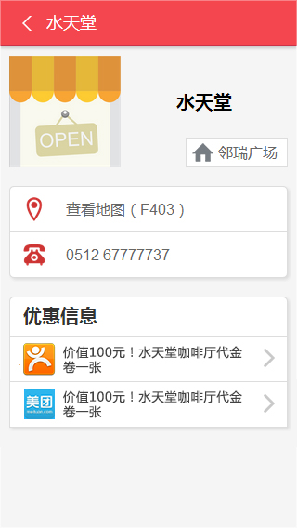

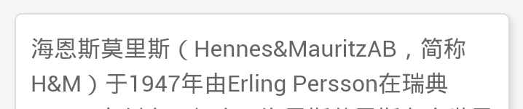
商铺详情主页
（邻瑞广场店）
此处出现选单icon，点击后出现右侧边选单
水天堂西餐厅
请加入爱心icon，点击后高亮，表示加入收藏夹，再次点击后取消高亮，表示移除收藏
邻瑞广场
4F - 408
商铺关键词
美食
西餐
咖啡
人均¥64
点击左侧地图icon跳转百度地图，点击商场名回到商场首页
下方不论点击室内地图icon或商铺编号都是跳转室内地图
商铺优惠信息列表，左侧为来源网站LOGO
商铺详情或相关信息，如果是电影院，可能是放映时刻表之类信息

Slide 8
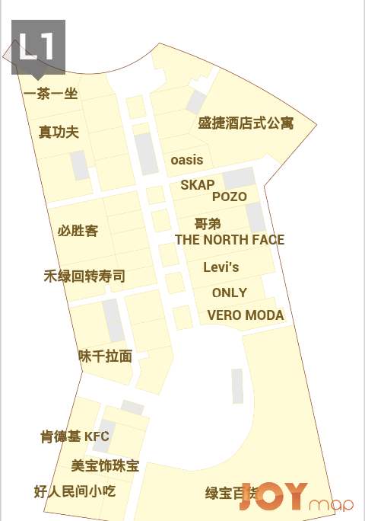
室内地图主页
公共设施与品牌可展开式选单，默认为都展开。
点击后地图对设施或商铺置中且Zoom-in
公共设施
1F 卫生间
邻瑞广场 1F
215 公交站
邻瑞广场
品牌
美妆
H&M
精品
男鞋
邻瑞广场 1F
服装
流行
生活用品
H&M
邻瑞广场 1F
服装
流行
H&M
邻瑞广场 1F
服装
流行

Slide 9

H&M
邻瑞广场 1F
2.5km
服装
流行
女装

